Slide 1
1.特征提取
30维度
→
灰色关联分析
→
7维度

Slide 2
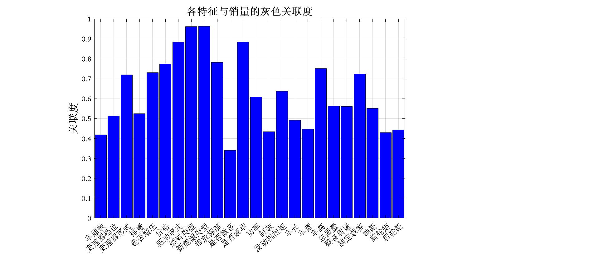
灰色关联分析

Slide 3
2. 特征处理
1.对车型等离散且无数值意义的特征
进行one-hot编码，
2.对有数值意义的特征标准化处理
以消除量纲效应，
3.对销量数据进行log1p平滑处理。

Slide 4
3. 网络训练
在划分的训练集、验证集、测试集上进行训练，调整超参数，评估模型的泛化能力。
最终选择具有三个隐藏层的网络，使用Adam优化器，并采用L2正则化、Dropout
正则化方法防止过拟合。

